Slide 1
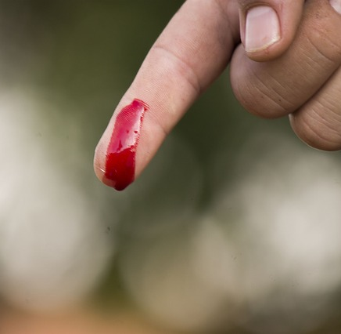
Behandelen
Wondverzorging
MTH voor DA H6
22 November 2020

Slide 2
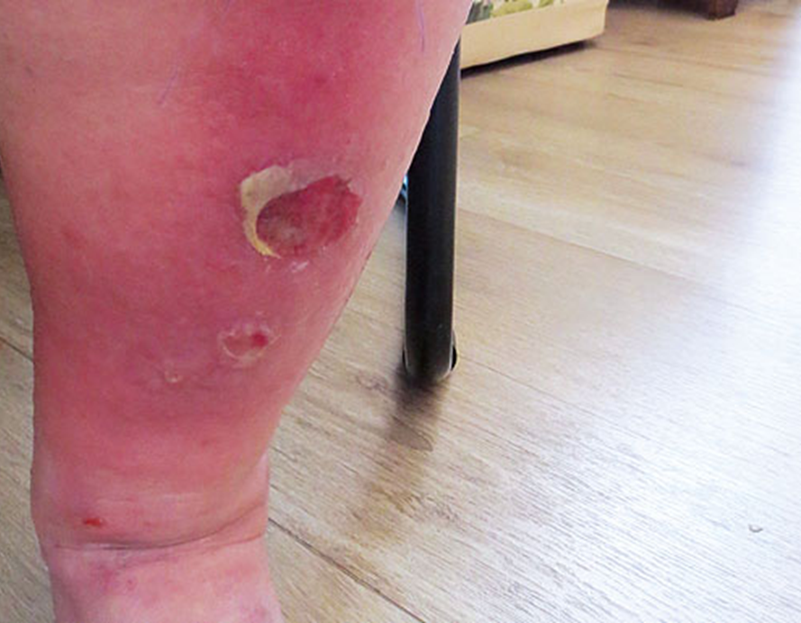
Wondverzorging / ontstekingsreactie
Bij iedere wond reageert het lichaam met
een ontstekingsreactie.
Vijf kenmerken van een ontsteking :
rubor (roodheid);
tumor (zwelling);
calor (warm);
dolor (pijn);
functio laesa (gestoorde functie).
Notes:
• Plaats van de wond. Een wond in het gelaat geneest sneller dan een wond aan het scheenbeen. Dit komt vooral doordat de normale bloedvoorziening op de ene plaats veel royaler is dan op de andere.
• Aard van de wond. Ook de mate van weefselbeschadiging, de grootte, de vorm en de diepte van de wond beïnvloeden de wondgenezing. Is het een snijwond, een brandwond of bijvoorbeeld een schotwond? Als er veel gekneusd weefsel rond de wond aanwezig is, zal dit de genezing sterk negatief beïnvloeden.
• Aanwezigheid van vreemde voorwerpen of ziektekiemen. Omdat zowel vreemde voorwerpen als ziektekiemen de wondgenezing vertragen, moet een verontreinigde wond eerst goed gereinigd worden.
• Aantal en aanvalskracht van ziektekiemen. De ene bacterie is veel schadelijker dan de andere. Vooral bij bijtwonden komen er vaak schadelijke bacteriën binnen.
• Verminderde afweer. De wondgenezing kan verminderd zijn als gevolg van bijvoorbeeld suikerziekte, slechte voedingstoestand, gebruik van corticosteroïden of cytostatica.
• Circulatiestoornissen. Bij perifeer arterieel vaatlijden (verminderde doorbloeding in de benen) zal een wond aan de voet slecht genezen door onvoldoende bloedvoorziening. Ook bloedverdunners, NSAID’s en roken kunnen de circulatie beïnvloeden en zo een negatief effect hebben op de wondgenezing.

Slide 3
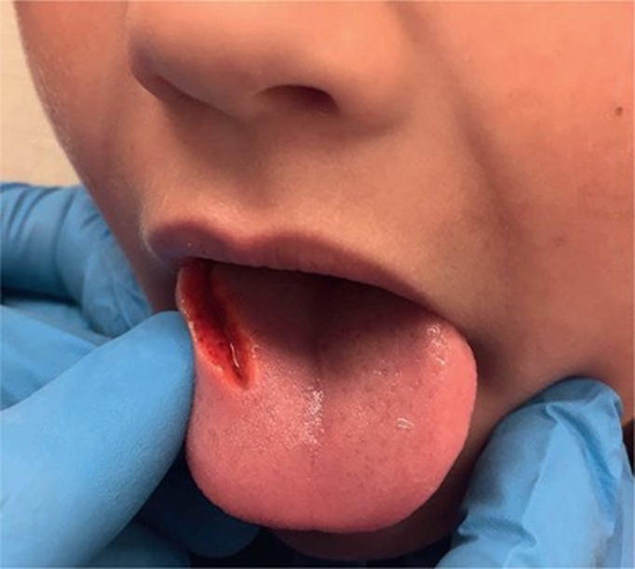
Wondverzorging
Wondinfectie:
verstoorde wondgenezing door infectie met ziektekiemen
De wondgenezing wordt beïnvloed door de volgende factoren:
plaats van de wond;
aard van de wond;
aanwezigheid van vreemde voorwerpen;
aantal een aanvalskracht van de ziektekiemen;
verminderde afweer;
circulatiestoornissen.

Slide 4
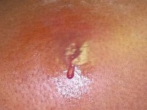
Ontstekingsinfiltraat en abcesvorming
Als de wond niet helemaal schoongemaakt kan worden, ontstaat er een ophoping van dood weefsel, witte bloedcellen en ziektekiemen.
ontstekingsinfiltraat verdwijnen
via resorberen
of abcederen
Abces

Slide 5
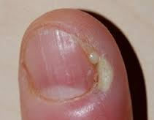
Ontstekingsinfiltraat en abcesvorming
Bij een ontstekingsinfiltraat (zoals vaak bij een nagelriemontsteking) wordt meestal een nat verband geadviseerd, om de ontstekingsverschijnselen te verminderen.
Leg de patiënt daarbij uit dat het verband gedurende maximaal 24 uur iedere twee uur nat (niet kletsnat) gemaakt moet worden.
Afbeelding: nagelriemontsteking

Slide 6
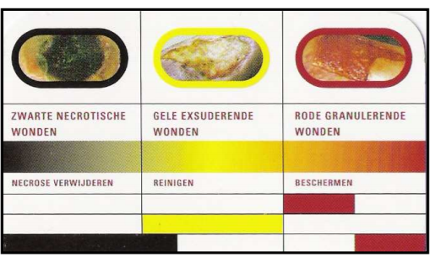
WCS-classificatiemodel
Woundcare Consultant Society (WCS). Dit model is bruikbaar voor bijna alle wonden (brandwonden bijvoorbeeld niet).
Hierbij worden de wonden op grond van de kleur ingedeeld in zwarte, gele en rode wonden.
Nadruk wondbehandeling: meest storende factor

Slide 7
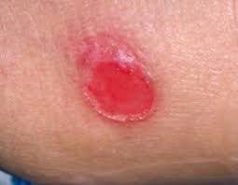
Rode wond
Een rode wond bestaat uit herstelweefsel (granulatieweefsel) met veel jonge cellen en bloedvaatjes.
Het is een schone wond die aan het genezen is.
Doel wondverzorging: beschermen van de wond en het bevorderen van de genezing.
Voor de meeste wonden geldt dat ze het beste genezen in een vochtige omgeving.

Slide 8
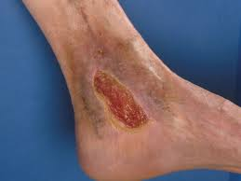
Gele wond
In een gele wond bevindt zich ontstekingsmateriaal. Vaak bestaat dit gele beslag uit een laag dode cellen en ziektekiemen (etter of pus).
Doel wondbehandeling: reinigen wond en ontstekingsmateriaal verwijderen.
Hoe?: met een verbandmateriaal dat de ontstekingsproducten opneemt of door te spoelen met een fysiologische zoutoplossing.
.
Afbeelding: ‘open been’ (ulcus cruris).

Slide 9
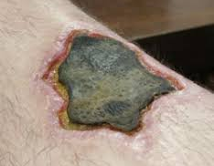
Zwarte wond
In een zwarte wond bevindt zich dood (necrotisch) weefsel
Doel behandeling: dode weefsel verwijderen.
Bij voorkeur wordt dit chirurgisch gedaan met schaar en pincet, maar soms worden ook wel necrose-oplossers toegepast.

Slide 10
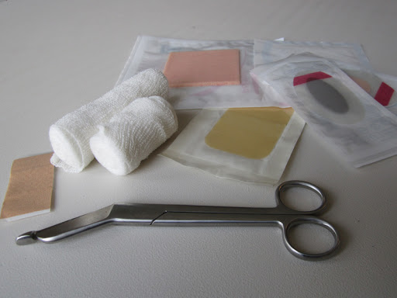
Wondbehandeling
Bij de wond wordt gekeken naar:
grootte,
kleur,
vochtafgifte,
geur,
wondranden,
infectie,
pijn enzovoort.

Slide 11
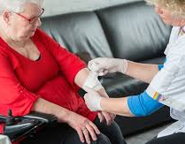
Wondbehandeling
Bij de patiënt wordt gekeken naar:
medische kenmerken van de wond algemene medische kenmerken.
de voedingstoestand, leefstijl de sociale en psychische conditie
de motivatie van de patiënt voor de therapie
Notes:
Bij de patiënt wordt gekeken naar de medische kenmerken van de wond (oorzaak, recidief, onderliggende ziekte), de algemene medische kenmerken (weerstand van de patiënt, ziekten die de wondgenezing kunnen vertragen, medicijngebruik enzovoort), de voedingstoestand, leefstijl (roken, overgewicht, bewegen enzovoort), de sociale en psychische conditie en vooral ook naar de motivatie van de patiënt voor de therapie

Slide 12
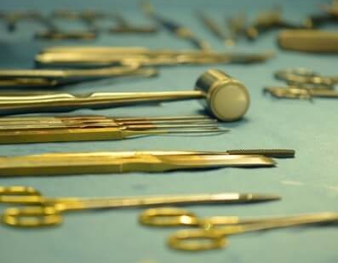
Werkwijze wondbehandeling
Wondexcisie: na reinigen schone chirurgische wond ontstaan -> wond mag worden gesloten.
Wondtoilet : de wond kan door omstandigheden niet helemaal gereinigd worden -> wond wordt hierna meestal niet gesloten, bijv. plaatsen van een wonddrain of wond ouder dan 12 uur in het gelaat 24 uur.
https://mens-en-gezondheid.infonu.nl/aandoeningen/149335-wondexcisie-wondtoilet-bij-rafelige-vervuilde-wonden.html
Notes:
Bij de patiënt wordt gekeken naar de medische kenmerken van de wond (oorzaak, recidief, onderliggende ziekte), de algemene medische kenmerken (weerstand van de patiënt, ziekten die de wondgenezing kunnen vertragen, medicijngebruik enzovoort), de voedingstoestand, leefstijl (roken, overgewicht, bewegen enzovoort), de sociale en psychische conditie en vooral ook naar de motivatie van de patiënt voor de therapie

Slide 13
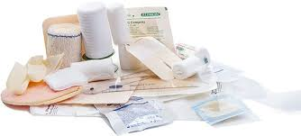
Verbandsoorten
Dekverbanden: bij open oppervlakkige wond, neemt wondvocht en bloed op.
Opbouw dekverband:
steriele gaas
soms witte watten of synthetische watten
hydrofiel zwachtel
Geïmpregneerd gaas: Klinitulle (paraffine), Betadine gaas of Biogaze

Slide 14
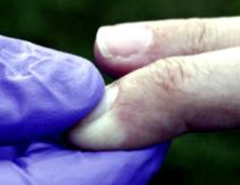
Na het aanbrengen van een verband controleer je altijd de CSM. Circulatie: op stuwing of een blauwe verkleuring en capillaire refill Sensibiliteit: gevoel (sloosheid) Motoriek: bewegen
Circulatie
Sensibiliteit
Motoriek

Slide 15
Link wondzorg
http://www.wondzorglimburg.nl/emodule/59ba5fb1-0025-4c82-9bf7-d8b7cff4663b.pdf

